Slide 1
Муниципальное бюджетное общеобразовательное учреждение
«Рогнединская средняя общеобразовательная школа»
Рогнединского района Брянской области
Организация целевой модели наставничества «учитель – переподготовленный учитель»
Зуева Инна Витальевна,
заместитель директора по УВР

Slide 2
Наставник-учитель, воспитатель, руководитель. С.И.Ожегов
Движение наставничества в профессиональной среде является неотъемлемой частью современной системы образования. Благодаря системе наставничества формируется коллектив высококвалифицированных педагогов.

Slide 3
Нормативные документы
на муниципальном уровне:
приказ № 170 от 01.12.2021г по отделу образования администрации Рогнединского района Брянской области «Об утверждении Положения
о наставничестве на территории Рогнединского района Брянской области»;
положение о наставничестве (приложение № 1 к приказу отдела образования администрации Рогнединского района Брянской области от 01.12.2021г № 170);
база наставников и наставляемых (приложение № 2 к приказу отдела образования администрации Рогнединского района Брянской области от 01.12.2021г № 170);
«дорожная карта» по реализации основных мероприятий по наставничеству (приложение №3 к приказу отдела образования администрации Рогнединского района Брянской области от 01.12.2021 № 170);
приказ №171 от 01.12.2021 г по отделу образования администрации Рогнединского района Брянской области от 01.12.2021 года «О реализации целевой модели наставничества в Рогнединском муниципальном районе на 2021 – 2022 учебный год».

Slide 4
Нормативные документы
на школьном уровне:
приказ № 95/3 од от 24.12.2021 «О внедрении целевой модели наставничества»;
назначение куратора внедрения целевой модели наставничества;
разработка и утверждение положения о наставничестве (приложение №1 к приказу № 95/3 од от 24.12.2021г);
разработка и утверждение «дорожной карты» реализации целевой модели наставничества (приложение №2 к приказу № 95/3 од от 24.12.2021г);
создание базы наставников и наставляемых педагогических работников (приложение №3 к приказу № 95/3 од от 24.12.2021г);
индивидуальный план (программа) работы наставника с наставляемым лицом;
отчеты о деятельности наставника и наставляемого лица;
программа мониторинга результатов деятельности программы наставничества (анкетирование).

Slide 5
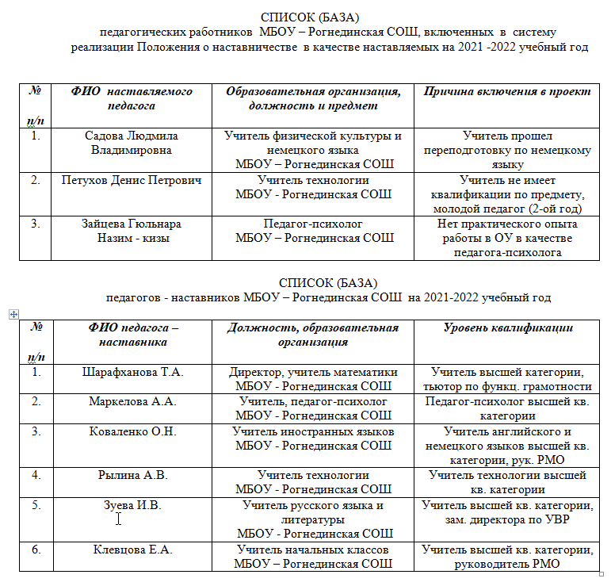

Slide 6
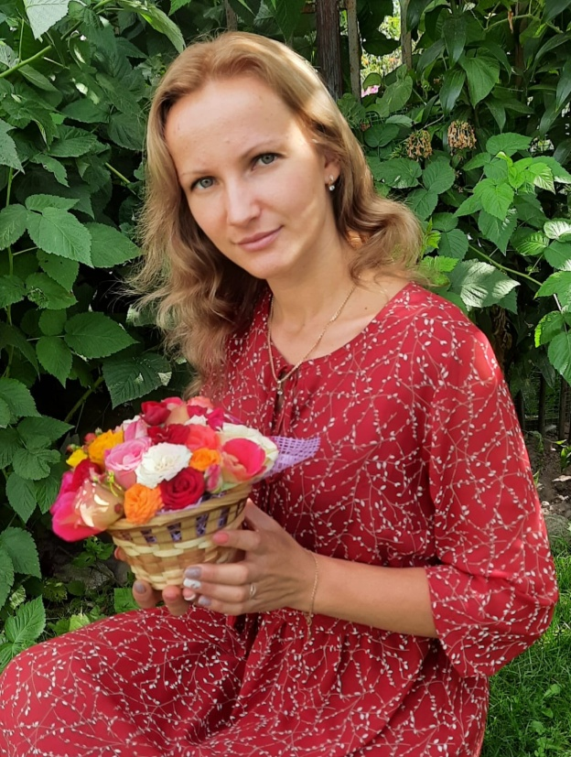
Коваленко Ольга Николаевна
Образование: Высшее
Какое учебное заведение окончил: Новозыбковский государственный педагогический институт
Год окончания учебного заведения: 1973
Специальность по диплому: учитель немецкого и английского языков
Педагогический стаж: 49 лет
Стаж работы в данном учреждении: 49 лет
Место работы: Муниципальное бюджетное общеобразовательное учреждение «Рогнединская средняя общеобразовательная школа» Рогнединского района Брянской области
Должность: учитель
Предмет: учитель английского и немецкого языков
Квалификационная категория: высшая
Год последней аттестации: 2020
Евтихова Людмила Владимировна
Образование: Высшее
Какое учебное заведение окончил: Брянский государственный университет им. Академика Петровского
Год окончания учебного заведения: 2015
Педагогический стаж: 4 года
Место работы: Муниципальное бюджетное общеобразовательное учреждение «Рогнединская средняя общеобразовательная школа» Рогнединского района Брянской области
Должность: учитель
Предмет: немецкий язык
Курсовая переподготовка: «Немецкий язык: теория и методика обучения иностранному языку в образовательной организации», 2020 г.

Slide 7
Цель наставничества в модели «учитель – переподготовленный учитель»:
- обеспечение поддержкой в области практического и теоретического освоения основ педагогической деятельности;
- повышение его профессиональных (предметных и методических) компетенций;
- создание комфортной профессиональной среды внутри образовательной организации, позволяющей в итоге добиваться повышения качества образовательных результатов.

Slide 8
Основные задачи:
- оказание методической помощи переподготовленному учителю в повышении предметных и метапредметных компетенций в вопросах преподавания немецкого языка;
- создание условий для формирования индивидуального стиля творческой деятельности педагога;
- развитие потребности и мотивации в непрерывном самообразовании.

Slide 9
Наставничество
выстроено в три этапа:
1 этап – адаптационный
Наставник определяют круг обязанностей и полномочий данного учителя, а также выявляет недостатки в её знании предмета, методики преподавания немецкого языка, понимании целей и задач преподавания иностранного языка в школе, о знании новых форм и методов обучения, о современных педагогических технологиях обучения иностранному языку, для того, чтобы выработать программу адаптации. На данном этапе проводятся диагностические мероприятия.

Slide 10
Наставничество
выстроено в три этапа:
2 этап - основной (проектировочный)
Наставник разрабатывает и реализует программу адаптации на основе выявленных затруднений, осуществляет корректировку профессиональных умений учителя, помогает выстроить собственную программу самосовершенствования.

Slide 11
Наставничество
выстроено в три этапа:
3 этап - контрольно-оценочный
В согласованные с учителем и администрацией школы сроки наставник оценивает уровень профессиональной компетентности педагога за определенный период работы с ним, выявляет степень готовности учителя к дальнейшему выполнению своих функциональных обязанностей.

Slide 12
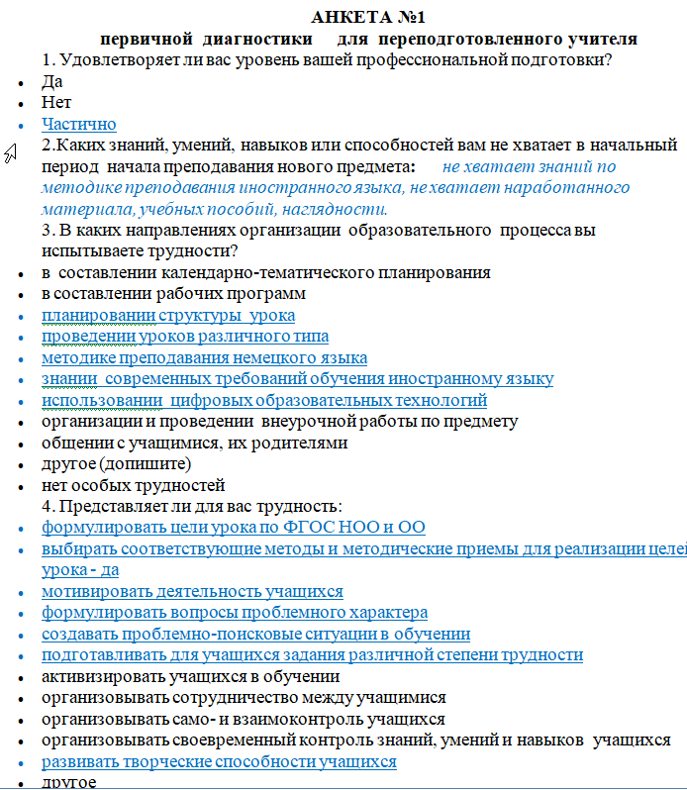

Slide 13
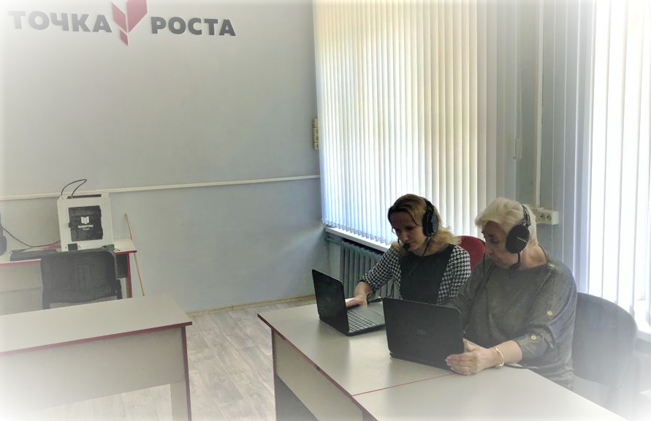
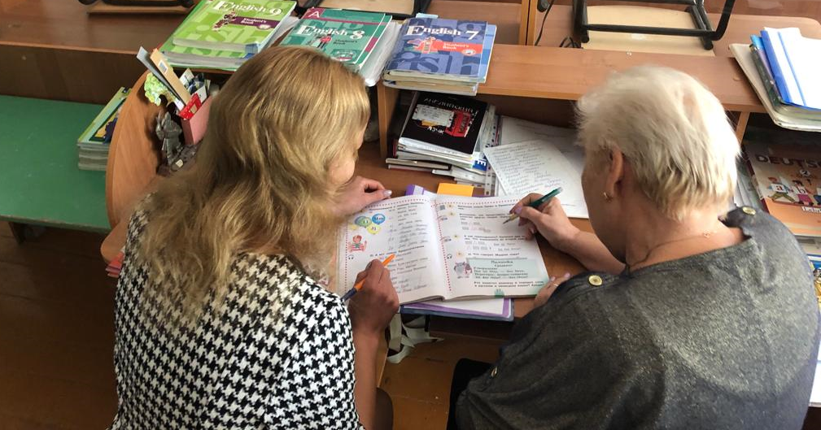
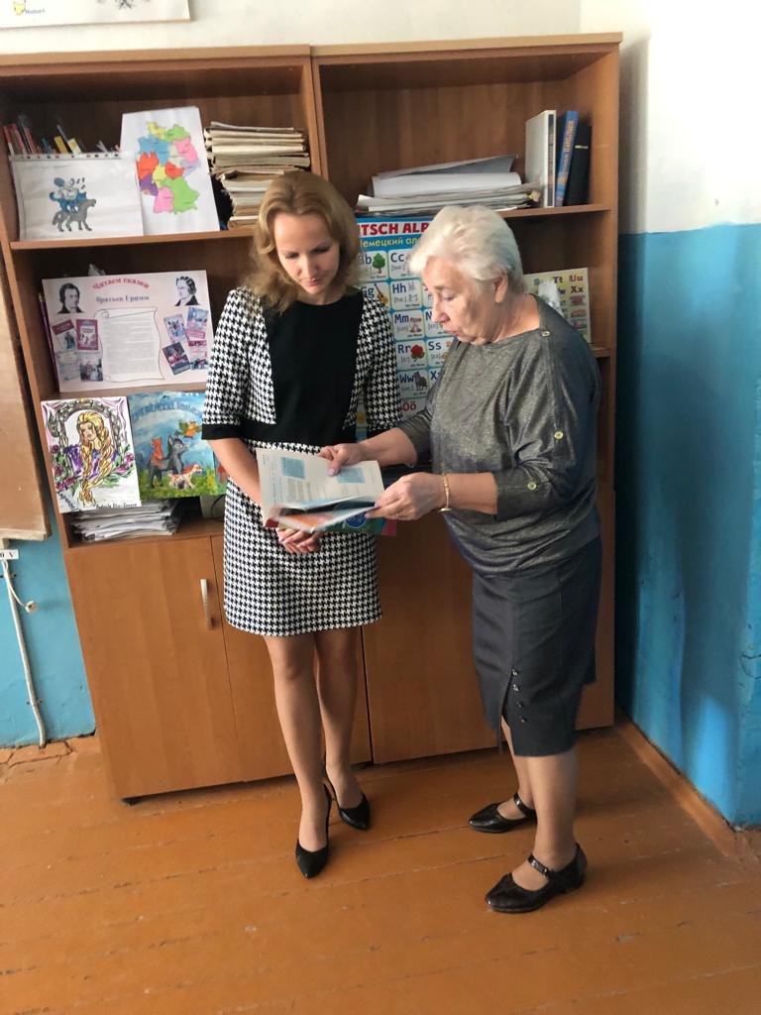
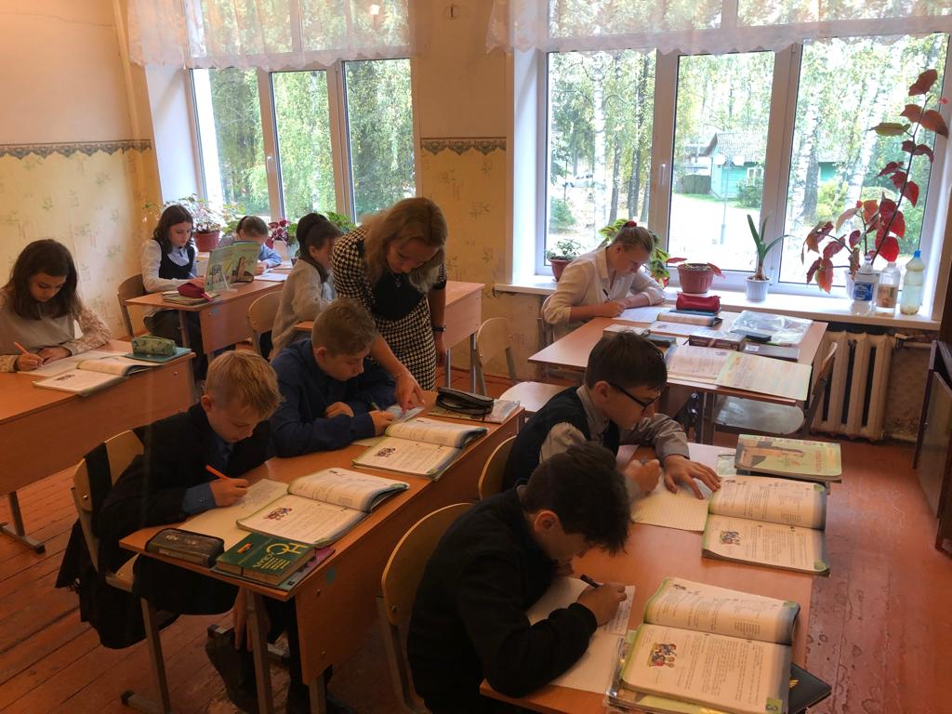
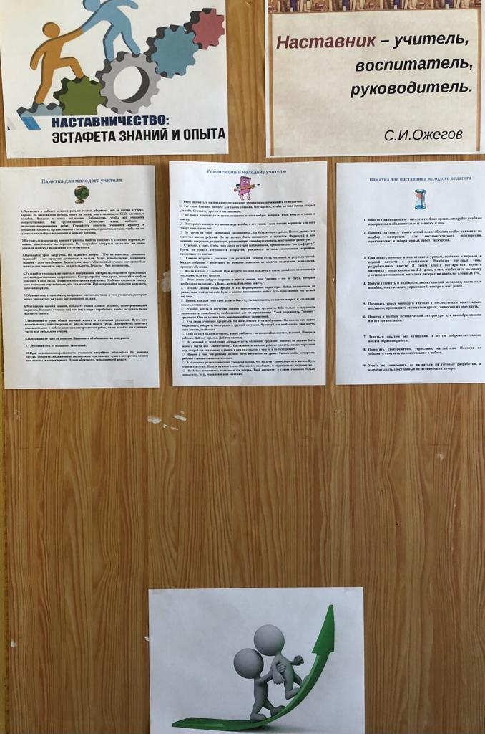

Slide 14
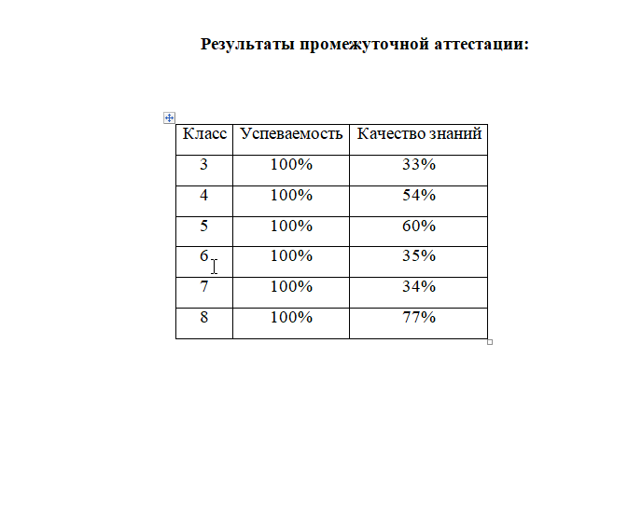

Slide 15
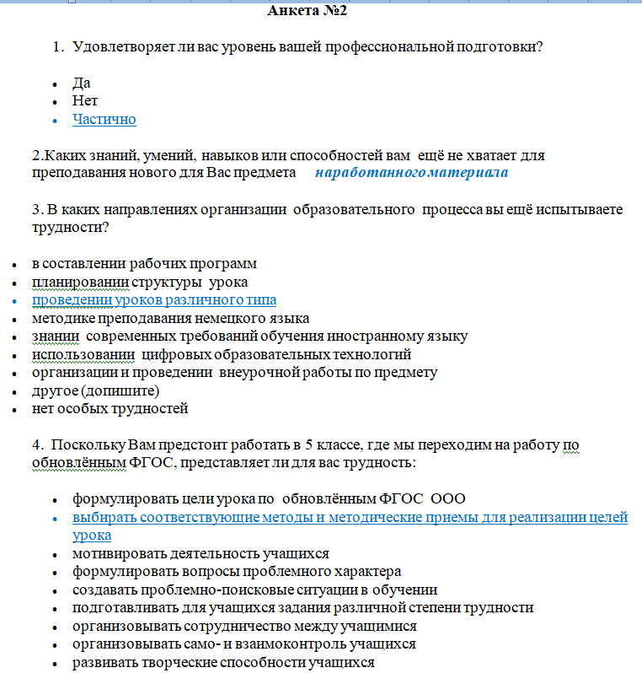

Slide 16
Выводы наставника:
учитель в целом владеет предметными и методическими компетенциями;
умеет правильно определять цели и задачи урока;
овладел методикой подготовки внеурочных занятий по иностранному языку;
изучила основные методики формирования функциональной грамотности;
- научилась отбирать информацию к уроку по страноведению.

Slide 17
Выводы по внедрению целевой модели наставничества :
Вся методическая деятельность в системе
«учитель – переподготовленный учитель» способствовала успешной социально - педагогической и личной адаптации, помогла преодолеть возникающие трудности. Главное в данной модели – это неформальный стиль общения, ненавязчивая помощь, положительная коммуникация в паре, сотрудничество по ряду направлений профессиональной деятельности. Все участники были удовлетворены своей работой.
Школа наставничества продолжает работу и в этом учебном году. Ряды наставников и наставляемых увеличиваются, создаются новые модели.

Slide 18
Благодарю за внимание!
Движение наставничества в профессиональной среде является неотъемлемой частью современной системы образования. Благодаря системе наставничества формируется коллектив высококвалифицированных педагогов.

